Slide 1

Валентин Катаев «Сын полка»
Подготовил ученик
8 «А» класса
МБОУ СОШ №10
Хвостиков Данил

Slide 2

Иллюстрации из повести «Сын полка»

Slide 3
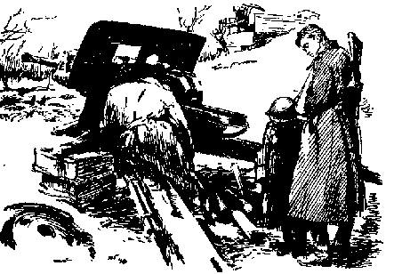

Slide 4
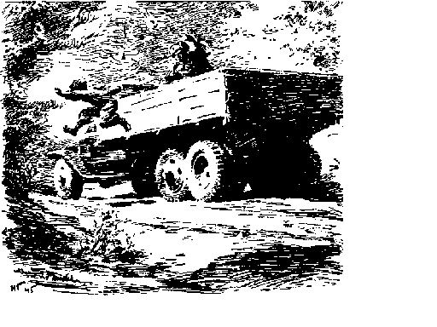

Slide 5
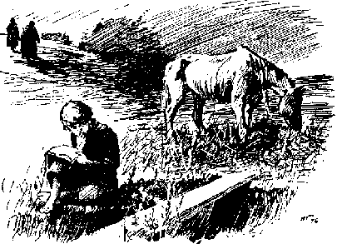

Slide 6
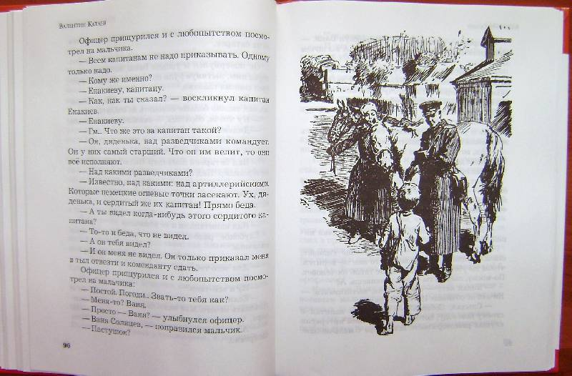

Slide 7
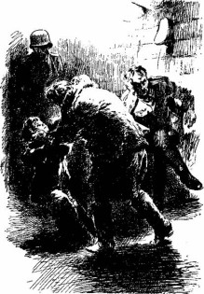

Slide 8
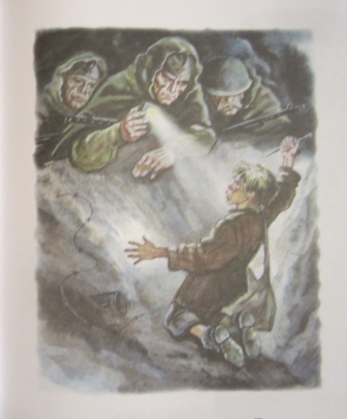

Slide 9
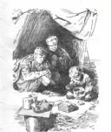

Slide 10
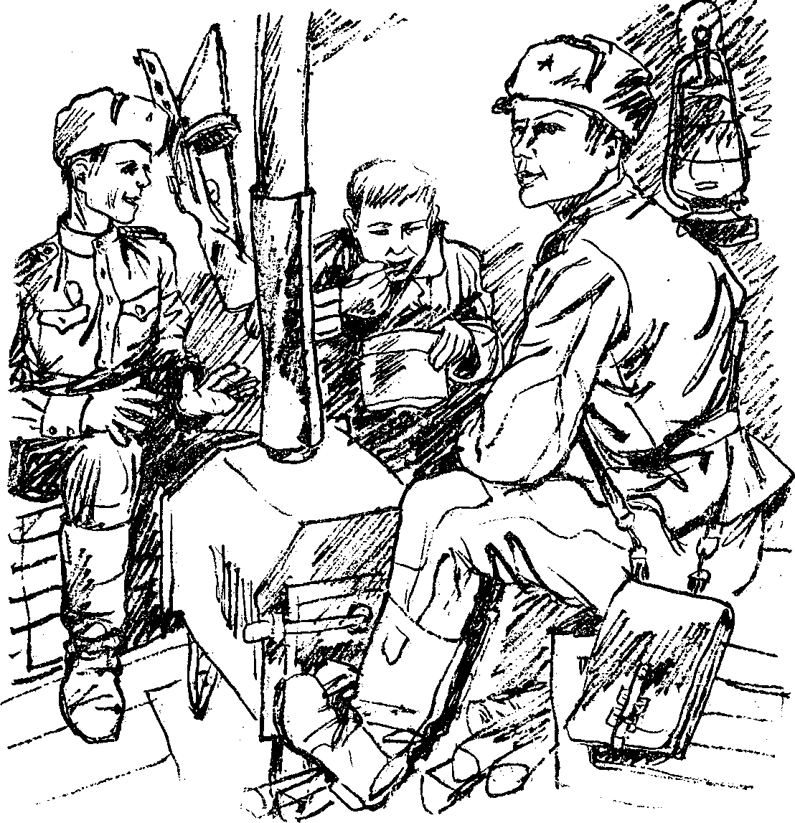

Slide 11
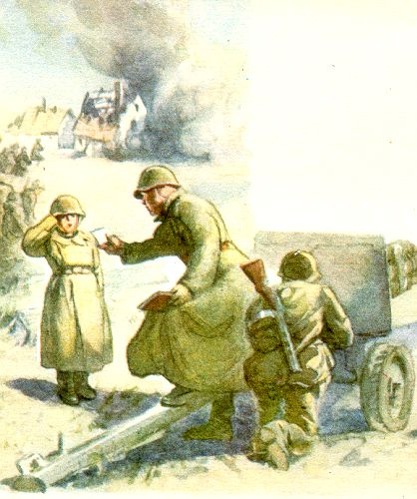

Slide 12
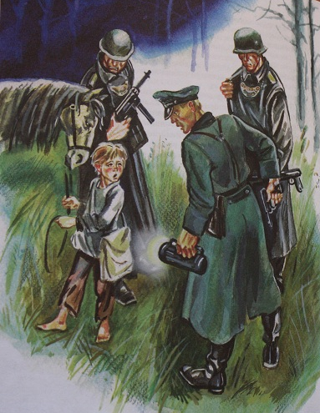

Slide 13
Спасибо за внимание!

